Slide 1
Linux IPC
Съвместно използване на ресурси в многопроцесна среда

Slide 2
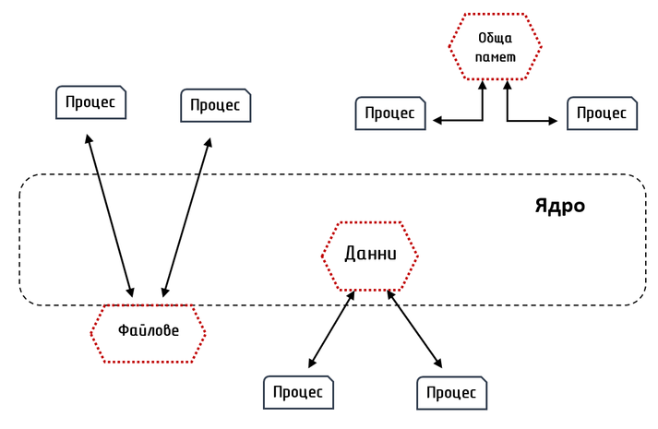
Въведение
За фамилията ОС, водещи началото си от UNIX е напълно нормален сценария, когато два или повече процеса споделят общи ресурси:
  Общи файлове
    read, write, seek, …
  Обща памет
    синхронизация, …
  Общи данни
    Канали, опашки, семафори
  Това формира комуникацията между процесите
    IPC – InterProcess Communication
    Това е набор от методи в ОС за обмен на данни между няколко процеса.

Slide 3
Въведение
Съществуват пет вида междупроцесна комуникация в Linux:
  Споделената памет (англ. Shared memory) позволява на процесите да комуникират, като просто четат и записват в определено място в паметта.
  Насложена памет (англ. Mapped memory) е подобна на споделената памет, с изключение на това, че е свързана с файл във файловата система.
  Безименните канали (англ. Pipes) позволяват последователна комуникация от един процес към свързан с него процес.
    Връзка «Родителски процес – Дъщерен процес»
  Наименованите канали (англ. FIFO) са подобни на класическите (безименни) канали, но могат да реализират комуникация и между несвързани процеси, защото на FIFO е дадено име във файловата система.
    Двата процеса са на един компютър, защото използват една и съща файлова система.
  Сокетите (англ. Socket) поддържат комуникация между несвързани процеси дори на различни компютри.

Slide 4
  System V IPC
Канали
  Заглавен файл: <sys/msg.h>
  Създаване/Отваряне: msgget
  Управление: msgctl
  Основни операции: msgsnd, msgrcv
Семафори
  Заглавен файл: <sys/sem.h>
  Създаване/Отваряне: semget
  Управление: semctl
  Основни операции: semop
Обща памет
  Заглавен файл: <sys/shm.h>
  Създаване/Отваряне: shmget
  Управление: shmctl
  Основни операции: shmat, shmdt

Slide 5
  POSIX IPC
Канали
  Заглавен файл: <mqueue.h>
  Създаване/Отваряне: mq_open
  Управление: mq_getattr, mq_setattr
  Основни операции: mq_send, mq_receive
Семафори
  Заглавен файл: <semaphore.h>
  Създаване/Отваряне: sem_open
  Управление: -
  Основни операции: sem_wait, sem_post
Обща памет
  Заглавен файл: <sys/mman.h>
  Създаване/Отваряне: shm_open
  Управление: fstat
  Основни операции: mmap, munmap

Slide 6
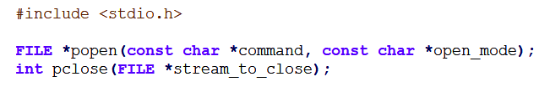
Междупроцесна комуникация
Може би най-простият начин за предаване на данни между двa процеса е с използване на функциите popen() и pclose().
  Те имат следните прототипи:
  Ограничения:
    Тъй като връзката по дефиниция е еднопосочен, то “open_mode” може да указва само четене (“r“) или запис (“w“), но не и двете, т.е. полученият поток е съответно само за четене или само за запис.
    pclose() изчаква асоциираният процес да приключи и тогава връща изходния статус на командата.
    При грешка, popen() връща NULL и в “errno” връща вида на грешката.
    При грешка, pclose() връща -1 и в “errno” връща вида на грешката.

Slide 7
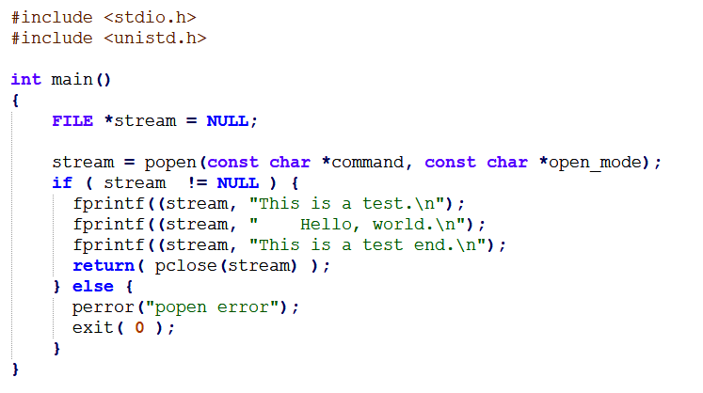
Междупроцесна комуникация
Може би най-простият начин за предаване на данни между двa процеса е с използване на функциите popen() и pclose().
  Пример:

Slide 8
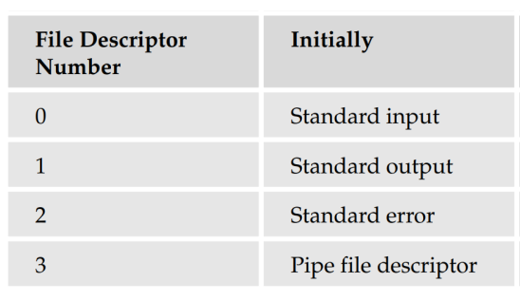
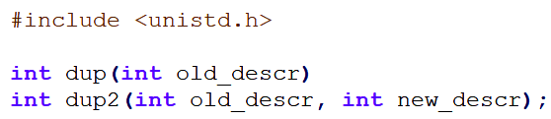
Междупроцесна комуникация
В някои случаи е необходимо да се променят дескрипторите на файловете или на каналите.
  Например, stdin и stdout да се насочат към файлове или канали, а не към клавиатура или екран.
    Изисква се клониране на дескриптора с присвояване на нов номер в таблицата на дескрипторите.
  Функциите за клониране имат следните прототипи:

Slide 9
Междупроцесна комуникация
В някои случаи е необходимо да се променят дескрипторите на файловете или на каналите.
  Ограничения:
    Целта на извикването dup() е да се отвори нов дескриптор, подобно на извикването open. Разликата е, че новосъздаденият дескриптор се отнася към същия файл (или канал) като и съществуващия дескриптор.
    При неуспех, функциите връщат стойност -1 – в «errno» се връща типа на грешката:
    За dup() новият дескриптор винаги е най-малкият свободен номер за процеса.
    За dup2() това е или същия номер, или първият наличен дескриптор, по-голям от параметъра “new_descr”.

Slide 10
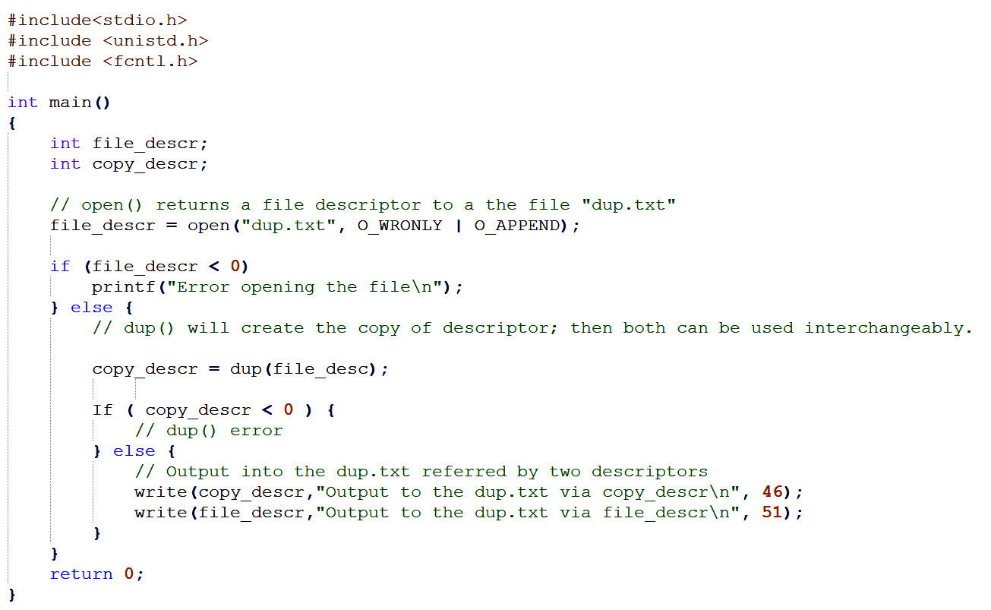
Междупроцесна комуникация
В някои случаи е необходимо да се променят дескрипторите на файловете или на каналите.
  Пример dup():

Slide 11
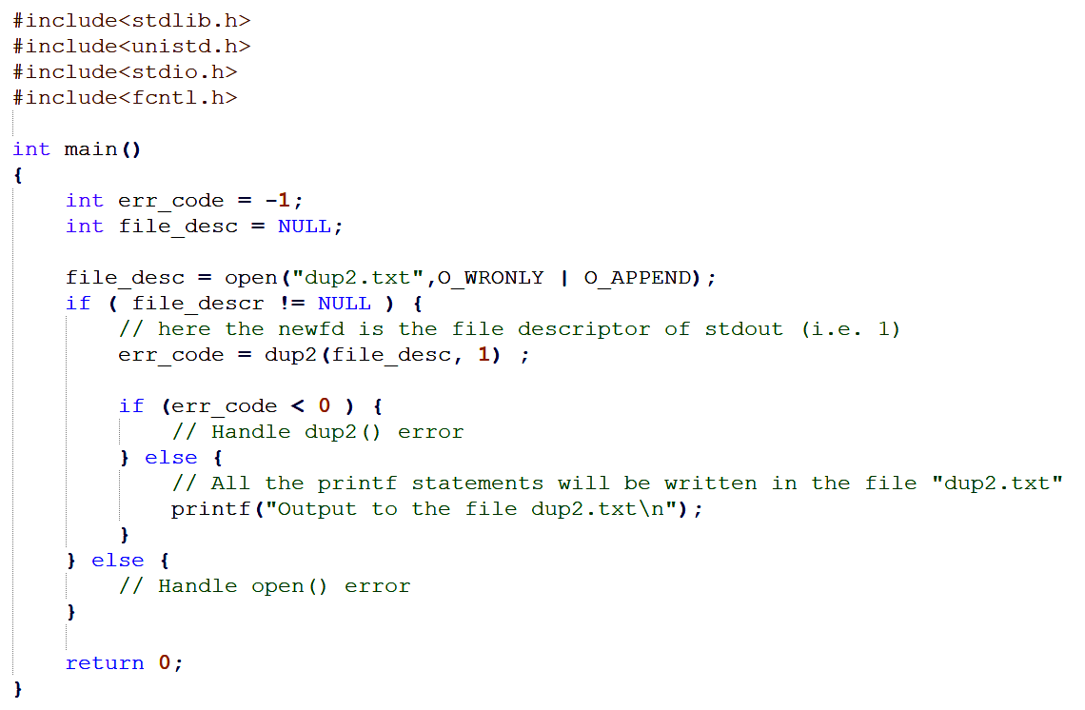
Междупроцесна комуникация
В някои случаи е необходимо да се променят дескрипторите на файловете или на каналите.
  Пример dup2():

Slide 12
Канали в Unix-системите
IPC е много разпространен механизъм в Linux и каналите (pipes) са може би един от най-широко използваните методи за IPC.
  Ако в командния интерпретатор се зададе команда
  $ cmd1 | cmd2
  то се създава канал, който свързва «stdout» на cmd1 с «stdin» на cmd2.
Предназначението на каналите е да осигури еднопосочен пренос на данни между два процеса.
  Това реално се реализира с помощта на част от паметта на ядрото.
  Системното извикване pipe винаги създава канал и две свързани с нея описания на файлове:
    fd[0] за четене от тръбата и
    fd[1] за запис към тръбата.

Slide 13
Канали в Unix-системите
Исторически, в UNIX-системите първоначално са се появили „безименните канали“ (англ. pipes), след което са се появили „наименованите канали“ (англ. named pipes).
  Безименните канали са се използвали за установяване на връзка между даден процес и неговите наследници.
  Наименованите канали са развитие на идеята, но вече могат да се използват за връзка между произволни два процеса: единствено е необходимо д асе знае името на канала за връзка.
    Другото название на наименованите канали е „опашки“ (англ. FIFO).
Използват се два стандарта:
  System V IPC
    Основен за всички UNIX-системи
  POSIX IPC
    За преносимост между различни дистрибуции на Linux

Slide 14
Безименни канали
Това е първата форма на IPC за UNIX-системите.
  Създадена е през 1973 г.
    Има го във всички версии на UNIX.
  Основен недостатък е невъзможността за идентификация на канала извън адресното поле на родителския процес.
    Затова може да се използва само в рамките на връзката между родител и наследници.
    През 1982 г., в рамките на UNIX System III е видоизменен.
      Появяват се наименованите потоци.
  Основната идея наподобява „Клиент-Сървър“
    клиентът получава от stdin име на файл и го предава към сървъра;
    сървърът отваря файла и го прочита изцяло;
    сървърът предава на клиента съдържанието на прочетения файл;
    клиентът препраща съдържанието на файла в stdout.

Slide 15
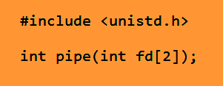
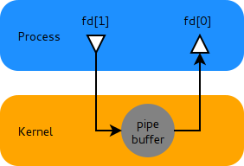
Безименни канали
Каналът се създава със системната функция pipe()
  Създава се еднопосочен канал
    Функцията връща 0 при успех и -1 при грешка.
  fd[0] – файлов дескриптор,
  отворен само за четене
  fd[1] – файлов дескриптор,
  отворен само за запис
  Ако родителският процес запише в канала и след това прочете от него, то той ще получи същите данни, които е записал.

Slide 16
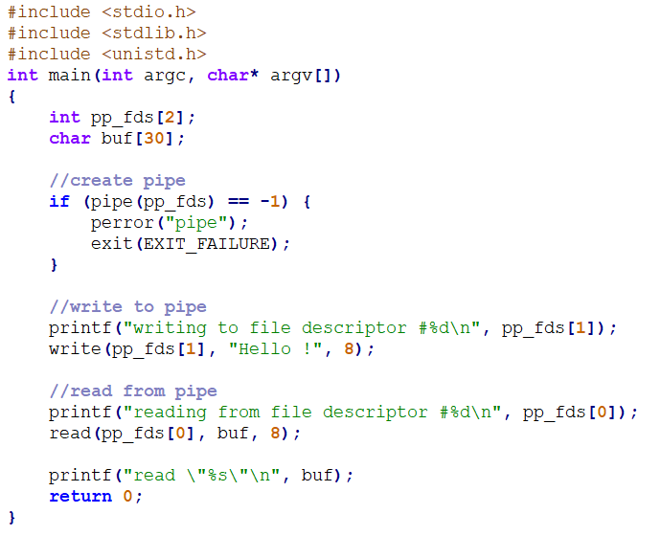
Безименни канали
Каналът се създава със системната функция pipe()
  Пример:

Slide 17
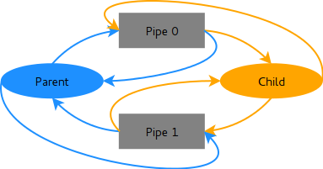
Безименни канали
Създаване на канал между родителски и дъщерен процес
  Стъпка 1: Създаваме fd[0] и fd[1] в родителския процес.
  Стъпка 2: Създаваме с fork() дъщерния процес.
    Получава се следната свързаност
    След свързването на pipe и fork родителският и детският процес могат да четат и пишат в двата канала, но връзката в каналите е еднопосочна.
    Необходимо е използването на
    два отделни канала (от родител към
    наследник и обратно).
    Непотребните дескриптори
    се премахват.

Slide 18
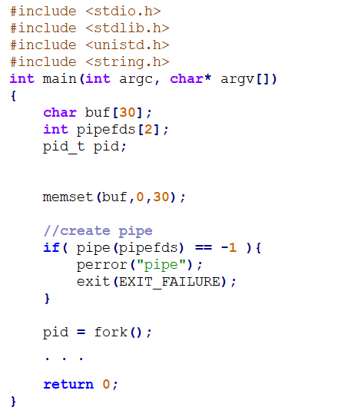
Безименни канали
Пример:

Slide 19
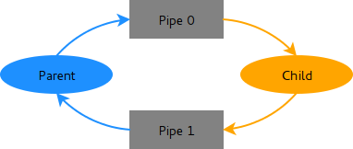
Безименни канали
Създаване на канал между родителски и дъщерен процес
  Стъпка 1: Създаваме fd[0] и fd[1] в родителския процес.
  Стъпка 2: Създаваме с fork() дъщерния процес.
  Стъпка 3: Затварям канала за четене на родителския процес
  Стъпка 4: Затваряме канала за запис на дъщерния процес.
    Получава се следната свързаност

Slide 20
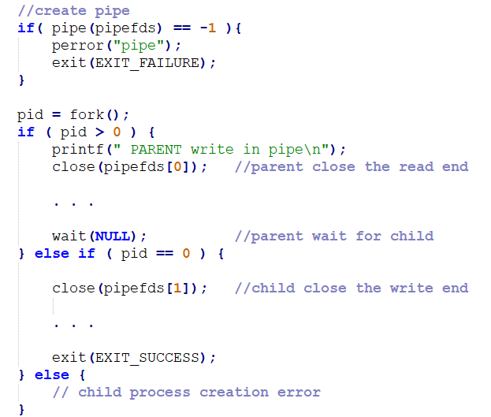
Безименни канали
Пример:

Slide 21
Безименни канали
Създаване на канал между родителски и дъщерен процес
  Стъпка 1: Създаваме fd[0] и fd[1] в родителския процес.
  Стъпка 2: Създаваме с fork() дъщерния процес.
  Стъпка 3: Затварям канала за четене на родителския процес
  Стъпка 4: Затваряме канала за запис на дъщерния процес.
  Стъпка 5: Използваме функцята dup2() за да свържем «stdin» и «stdout» на наследника към двата канала.
    «stdin» замества входния дескриптор от канал 1
    «stdout» замества изходния дескриптор на канал 2.
    Този процес прави каналите «прозрачни» за дъщерния процес, т.е. този процес не знае какво стои на входа и изхода
    Родителският процес може да използва двете тръби, за да комуникира с детето.

Slide 22
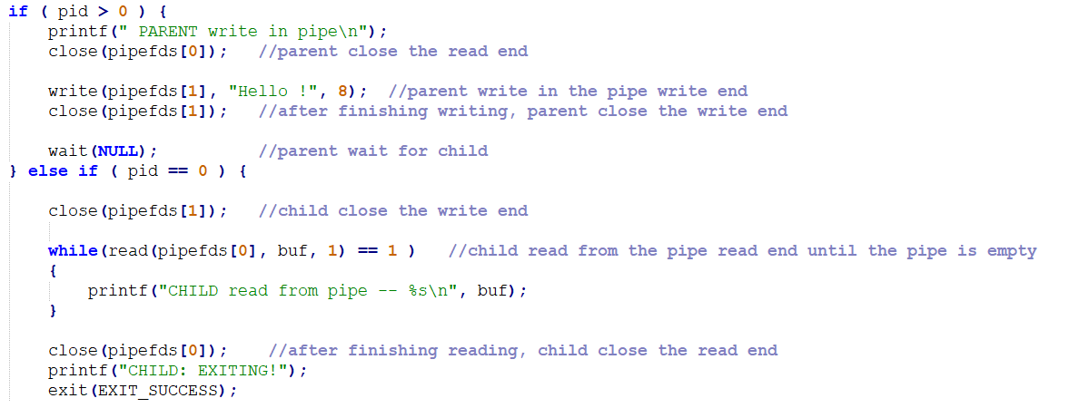
Безименни канали
Пример:
Ако не се затвори, то дъщерният процес няма да може да завършим и ще възникват проблеми поради IPC (няма да се върне управлението на shell)
Чете само по 1 символ

Slide 23
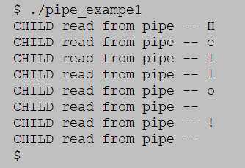
Безименни канали
Пример:
  Резултат

Slide 24
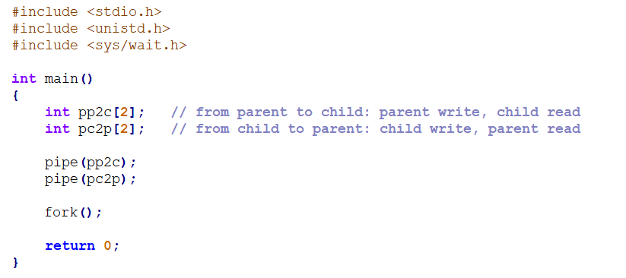
Безименни канали
Пример 2:
  Родителският процес чете от stdin, а полученото се печата в stdout.

Slide 25
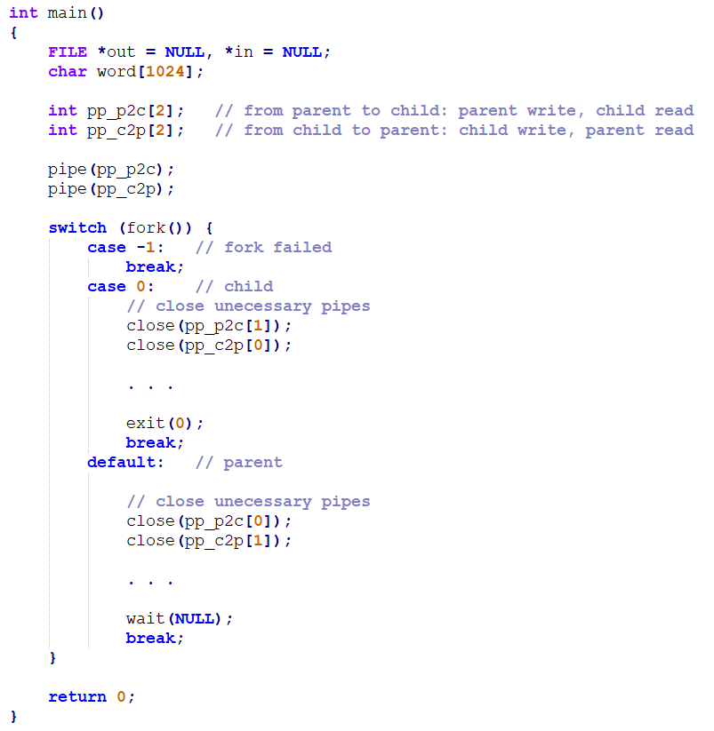
Безименни канали
Пример 2:

Slide 26
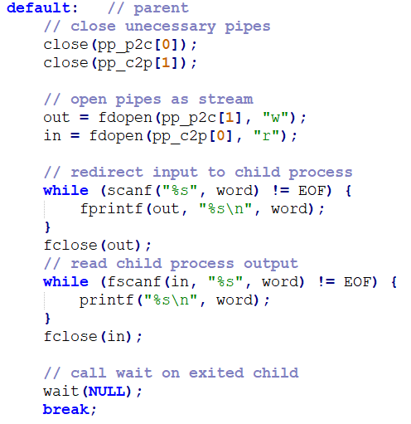
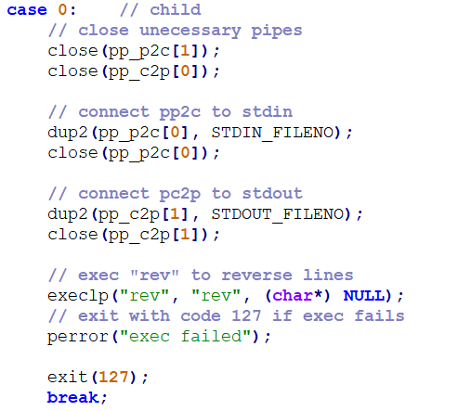
Безименни канали
Родителският процес предава всичко, което чете от stdin към дъщерния процес.
Родителският процес пренасочва полученото от дъщерния процесс към stdout (т.е. отпечатва го).
Пример 2:
Пренасочване от входа веднага към изхода като обръща прочетения стринг

Slide 27
Безименни канали
Приложимост
  Подходяща ситуация за използване на неименовани канали е IPC между свързани процеси (свързани чрез fork())
    Комуникацията трябва да е достатъчно проста, за да се използват двоични данни (raw data).
    Идеалното и класическо приложение е изпълнението реализацията на команден ред (по подобие на shell).
  Ограничението е да се прилага само за реално свързани процеси и само за комуникации от типа "едно към едно".
  За по-усъвършенстване на IPC трябв ада се използват наименовани канали (англ. FIFO), MessageQueue, Shared Memory и Socket.

Slide 28
Безименни канали
Ограничения
  По подразбиране писането в канал е блокиращо действие.
    Това означава, че писането в канала ще блокира изпълнението на извикания процес докато има достатъчно място в буфера на канала за запис на данните.
    Отговорността за буфера на канала е на четящата страна: тя трябва или да «изчисти» буфера (т.е. да прочете данните), или да затвори своята страна на канала и така да да сигнализира, че вече не желае да получава данни.
    Всеки създаван подпроцес ще има собствено копие на файловите дескриптори.
    Изличните дескриптори се затварят, защото те са краен брой и могат да свършат.

Slide 29
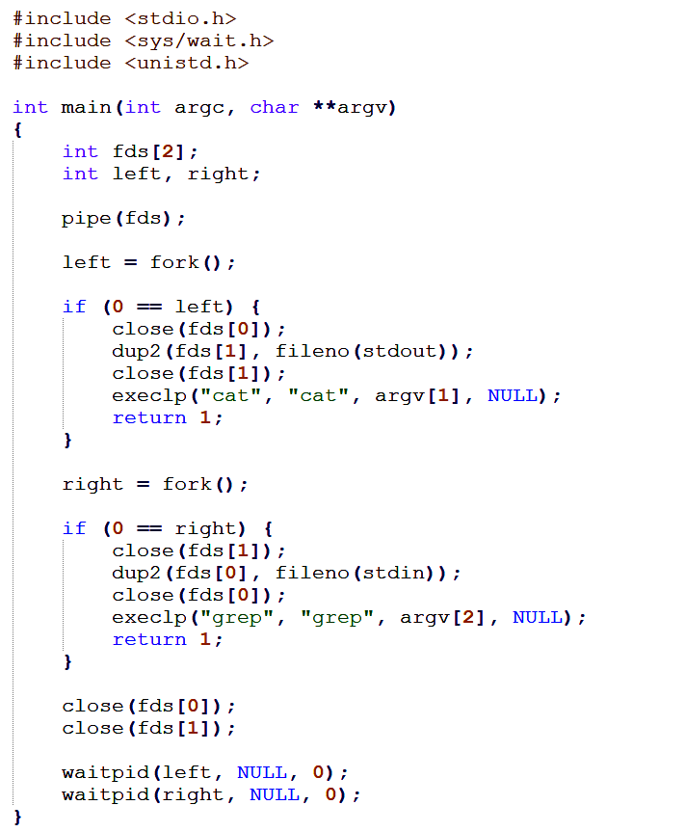
Безименни канали
Пример: емулиране на командата на shell
  $ cat FILE | grep STRING
  Стартиране:
  $ ./тест FILE STRING

Slide 30
Наименовани канали
Основният недостатък на безименните канали е невъзможността за предаване на данни между несвързани процеси.
  Два несвързани процеса не могат да създадат канал, за да комуникират помежду си (освен ако не е предаден дескриптор).
Наименуваните канали (англ. FIFO pipe) в UNIX функционират подобно на безименуваните канали, т.е. те позволяват данните да се изпращат само в една посока.
  За разлика от софтуерните канали, всеки FIFO канал е съпоставен във файловата система с пълно име, което позволява на два несвързани процеса да имат достъп до един и същ FIFO канал.

Slide 31
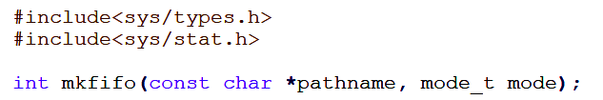
Наименовани канали
FIFO каналите се създават с функцията mkfifo()
  «pathname» е пълното име на файла, т.е. името на FIFO канала;
  «mode» задава битовата маска на разрешенията за достъп до файла, подобно на втория аргумент на командата «open».
  Във файла <sys/stat.h> са дефинирани 6 константи, които могат да се използват за задаване на разрешенията за достъп до FIFO канал.
След като бъде създаден, FIFO каналът трябва да бъде отворен за четене или за запис
  Използват се функциите open() или fopen()
  Не трябва да се отваря едновременно за четене и за запис, защото FIFO каналите могат да бъдат само еднопосочни.

Slide 32
Наименовани канали
FIFO каналите се създават с функцията mkfifo()
  Функцията mkfifo() действа като функцията open(), извикана с аргумент 0_CREAT | 0_EXCL.
    Създава се нов FIFO канал или се връща грешка EEXIST, ако канал с даденото име вече съществува във файловата система.
  Ако не трябва да се създава нов канал, то е необходимо да се използва open() вместо mkfifo().
    Извиква се mkfifo() и се проверява дали е върната грешка EEXIST.
    Ако е върната грешката EEXIST, то се извиква open().
  При успех връща 0, а при грешка връща -1.
  Извикването на функцията lseek() ще върне грешка ESPIPE.

Slide 33
Наименовани канали
FIFO каналите се създават с функцията mkfifo()
  Функцията mkfifo() действа като функцията open(), извикана с аргумент 0_CREAT | 0_EXCL.
    Създава се нов FIFO канал или се връща грешка EEXIST, ако канал с даденото име вече съществува във файловата система.
  Ако не трябва да се създава нов канал, то е необходимо да се използва open() вместо mkfifo().
    Извиква се mkfifo() и се проверява дали е върната грешка EEXIST.
    Ако е върната грешката EEXIST, то се извиква open().
  При успех връща 0, а при грешка връща -1.
  Извикването на функцията lseek() ще върне грешка ESPIPE.

Slide 34

Наименовани канали
Приключването на работата с FIFO канал е с помощта на unlink().
  Функцията изтрива дадено име от файловата система.
    «pathname» е името на FIFO канала.
  Ако това име е било последната връзка към файл и файлът не е отворен, то файлът се изтрива.
  Ако името е било последната връзка към файл и процес все още е отворил файла, то файлът ще продължи да съществува, докато не бъде затворен последният файлов дескриптор, който се отнася към него.
    Името за канала се премахва, но процесът (т.е. процесът, които е отворил файла) може да продължи да използва файла.

Slide 35
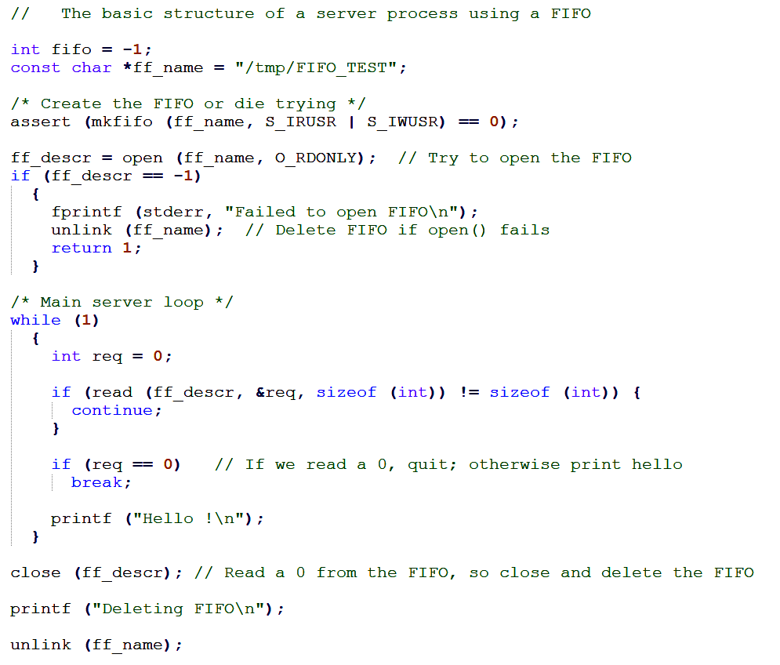
Наименовани канали
Пример:
  Сървърен
  процес

Slide 36
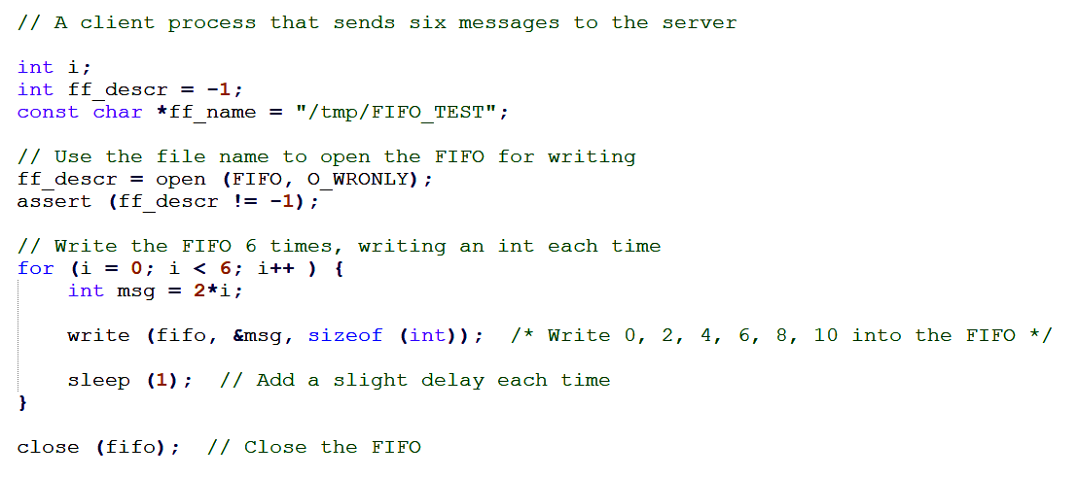
Наименовани канали
Пример:
  Клиентски процес

Slide 37
Наименовани канали
Особености
  FIFO каналите използват стандартни файлови В/И функции (например open(), read() и write()), но FIFO каналите не са обикновени файлове.
    След като веднъж са прочетени данни от FIFO канала, то те се премахват и не могат да бъдат прочетени отново.
    FIFO каналите не могат да се използват за изпращане на едно съобщение до множество получатели, защото само един процес може да прочете данните.
    FIFO каналите не са подходящи за двупосочна комуникация: ако даден процес пише във FIFO и след това веднага се опита да прочете отговор, той може да прочете собственото си съобщение.
  FIFO каналите използват блокиране на В/И докато двата края не бъдат отворени от поне един процес.
    Ако никой процес не е отворил FIFO канала за четене, то пищещият процес ще блокира, докато не се появи четящ процес.
    За да няма блокиране е необходимо да се подаде опцията O_NONBLOCK по време на извикването на open(), за да направите достъпа до FIFO неблокиращ.

Slide 38
Наименовани канали
Особености
  Опитът за четене на повече данни, отколкото се съдържат в момента в канала, ще върне само наличното количество данни.
    Трябва да осигурим обработка на ситуацията, когато функцията за четене връща по-малко данни от поисканите.
  Ако броят на байтовете, изпратени към функцията за запис, не надвишава стойността на PIPE_BUF, ядрото гарантира, че операцията за запис е атомарна.
    Ако два процеса искат да записват данни в канала едновременно, то първо ще се запишат всички данни на единия процес и след това ще се започне с данните на другия процес.
  Ако броят на записваните байтовете надвишава стойността на PIPE_BUF, то не е гарантирана атомарната операция за запис.
    Задаването на флага 0_NONBLOCK не оказва влияние върху атомарността на операцията, защото атомарността се определя от количеството изпратени данни спрямо стойността на PIPE_BUF.

Slide 39
Наименовани канали
Особености
  Ако обаче каналът е с деактивирана блокировка, върната стойност от white() зависи от наличното пространство в канала и от броя на изпратени за запис байтовете.
  Ако броят на байтовете не надвишава стойността на PIPE_BUF, тогава:
    Ако в канала има достатъчно място за запис на необходимото количество данни, то те ще бъдат предадени наведнъж;
    Ако в канала няма достатъчно място за запис на необходимото количество данни, функцията ще приключи незабавно с грешка EAGAIN.
  Ако броят на байтовете надхвърля стойността на PIPE_BUF:
    Ако има място за поне един байт в програмния канал или FIFO, ядрото предава толкова данни, колкото могат да се поберат в буфера, и това количество се връща от функцията за запис;
    Ако няма свободно място, то работата се се прекратява с грешка EAGAIN.

Slide 40
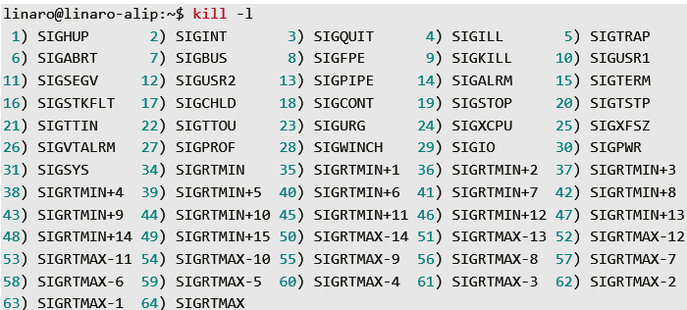
Сигнали
Сигналите са асинхронен механизъм за уведомяване, използван за предаване на събития и информация между процесите или между операционната система и процесите.
  Процесите могат да реагират на външни събития, като потребителско въвеждане, хардуерни изключения или действия от други процеси, чрез сигнали.
  Дефинираните сигнали
  в Linux могат да се видят
  в терминала чрез командата
  KILL:

Slide 41
Сигнали
Потребителските процеси имат три начина да реагират на сигнали:
  Игнориране на сигнала: Процесът не предприема никакви действия, когато сигналът бъде получен. Има обаче два сигнала, които не могат да бъдат игнорирани, а именно SIGKILL и SIGSTOP. SIGKILL се използва за незабавно прекратяване на изпълнението на процес, докато SIGSTOP се използва за пауза на изпълнението на процес
  Улавяне (възприемане) сигнала: Необходимо е да се дефинира функция за обработка на сигнали, която ще се стартира при постъпването на сигнала, т.е. ще се реализира персонализирано действие според постъпилия сигнал. Приложенията могат да използват системни извиквания като signal() или sigaction(), за да регистрират функции за обработка на сигнали и да реагират на постъпването на конкретни сигнали.
  Изпълнение на действие по подразбиране: Linux дефинира действия по подразбиране за всеки тип сигнал. Например, когато даден процес получи сигнала SIGTERM, Linux по подразбиране прекратява изпълнението на този процес. Приложенията могат да изберат да не дефинират функция за обработка на сигнали и да оставят системата да изпълнява действието по подразбиране за конкретни сигнали.

Slide 42
Сигнали
Потребителските процеси имат три начина да реагират на сигнали:
  Игнориране на сигнала
  Улавяне (възприемане) сигнала
  Изпълнение на действие по подразбиране
Игнориране на сигнала:
  Процесът не предприема никакви действия, когато сигналът бъде получен.
  Има два сигнала, които не могат да бъдат игнорирани, а именно SIGKILL и SIGSTOP.
    SIGKILL се използва за незабавно прекратяване на изпълнението на процес;
    SIGSTOP се използва за спиране (пауза) на изпълнението на процес.

Slide 43
Сигнали
Улавяне (възприемане) сигнала
  Необходимо е да се дефинира функция за обработка на сигнали, която ще се стартира при постъпването на сигнала, т.е. ще се реализира персонализирано действие според постъпилия сигнал.
    Функцията за обработка на конкретен сигнал е това, което се стартира веднага след получаване на сигнала.
    Системните извиквания като signal() или sigaction() могат да използват от процесите за регистриране на функции за обработка на сигнали (англ. signal handler)
Изпълнение на действие по подразбиране
  Linux дефинира действия по подразбиране за всеки тип сигнал.
    Пример: когато даден процес получи сигнала SIGTERM, Linux по подразбиране прекратява изпълнението на този процес.
  Процесите могат да изберат да не дефинират функция за обработка на сигнали и да оставят системата да изпълнява действието по подразбиране за конкретни сигнали.

Slide 44
Сигнали
Процесът от генериране на сигнал до обработка включва следните стъпки:
  Генериране на сигнал
    Сигналите могат да бъдат задействани от различни събития, като хардуерни прекъсвания, софтуерни изключения или натискане на потребителски клавиши.
    Когато възникне събитие, ядрото на Linux автоматично генерира съответния сигнал и го изпраща към целевия процес
  Доставка на сигнал
    Процесът, след генериране на сигнала го изпраща до конкретен целеви процес: обикновено използвайки системни извиквания като kill() или sigqueue().
    Целевият процес се задава по идентификатора на идентификатора на процеса (PID).

Slide 45
Сигнали
Процесът от генериране на сигнал до обработка включва следните стъпки:
  Приемане на сигнал
    Когато целевият процес получи сигнала, ОС проверява статуса на процеса и как този процес обработва сигнала.
    Ако сигналът е блокиран или игнориран от процеса, ОС съхранява сигнала в опашката за сигнали на процеса, изчаквайки целевия процес да деблокира или спре да игнорира сигнала, преди да го обработи
  Обработка на сигнал
    Ако целевият процес не е обработил конкретно сигнала или сигналът не е блокиран или игнориран, ОС извиква функцията за обработка на сигнала на целевия процес, за да обработи сигнала.
    Различните процеси могат да имат различни функции за обработка на еднакви сигнали.

Slide 46
Сигнали
Процесът от генериране на сигнал до обработка включва следните стъпки:
  Задаване на опции за обработка на сигнали
    Всеки процес може да зададе свои собствени опции за обработка на сигнали, включително функцията за обработка на сигнали, начина за блокиране на сигнали и начина за игнориране на сигнали.
    Някои сигнали (например SIGKILL и SIGSTOP) не могат да бъдат блокирани или игнорирани.
  Задаване на приоритет на сигнал
    Сигналите в Linux имат приоритети, където сигналите с по-ниски числа имат по-висок приоритет: SIGKILL има приоритет 9, а SIGINT има приоритет 2.
    Когато даден процес получи множество сигнали едновременно, Linux приоритизира сигналите въз основа на техните приоритети, за да реши кой сигнал да обработи първи.

Slide 47
Сигнали
Процесът от генериране на сигнал до обработка включва следните стъпки:
  Обработка на сигнала по подразбиране
    За всеки тип сигнал ядрото на Linux дефинира действие за обработка по подразбиране: например, при натискане на Ctrl+C на терминала се генерира сигнала SIGINT, чието действието по подразбиране е да прекрати целевия процес.
    Процесите могат да задават свои собствени опции за обработка на сигнали, включително дефиниране на функции за обработка на сигнали и блокиране или игнориране на сигнали, чрез извикване на функции като sigaction().
Основните функциите за изпращане на сигнали включват kill(), raise(), alarm() и pause().

Slide 48
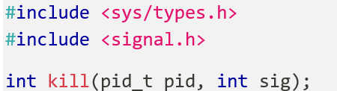
Сигнали
kill()
  Синтаксис:
    Параметърът pid указва ID на процеса на получателя на сигнала
    Параметърът sig определя вида на сигнала, който да бъде изпратен
  Предназначение:
    pid > 0: сигналът sig се изпраща на процеса с идентификатор, посочен от pid.
    pid == 0: сигналът sig се изпраща до всеки процес в групата процеси на извикващия процес.
    pid == -1: сигналът sig се изпраща на всеки процес, за който викащият процес има разрешение да изпраща сигнали, с изключение на процес 1 (init)
    pid < -1: сигналът sig се изпраща на всеки процес в групата процеси, чийто идентификатор е pid.
    sig == 0: не се изпраща сигнал, но все пак се извършват проверки за съществуване и разрешение; това може да се използва за проверка за съществуването на ID на процес или ID на група процеси, за които на викащия е разрешено да подава сигнали.
Notes:
За да има разрешение даден процес да изпрати сигнал, той трябва или да е привилегирован (под Linux: да има способността CAP_KILL в потребителското пространство от имена на целевия процес), или реалният или ефективният идентификатор на потребителя на изпращащия процес трябва да е равен на реалния или запазен set-user-ID на целевия процес. В случая на SIGCONT е достатъчно, когато изпращащият и получаващият процес принадлежат към една и съща сесия. Translated with DeepL.com (free version)

Slide 49
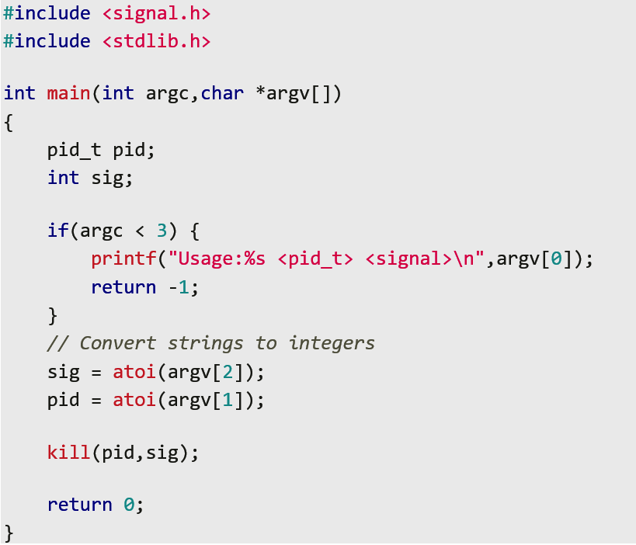
Сигнали
kill()
  Пример:

Slide 50

Сигнали
raise()
  Функцията позволява на процес да изпрати
  определен сигнал до извикващия процес (т.е. до себе си) или до нишка.
    Параметърът sig определя вида на сигнала, който да бъде изпратен.
    В еднонишковата програма тя е еквивалентна на
    kill( getpid(), sig );
    В многонишковата програма тя е еквивалентна на
    pthread_kill( pthread_self(), sig );
    Ако сигналът предизвиква извикване на манипулатор, raise() ще се върне само след като манипулаторът на сигнала се е върнал.

Slide 51
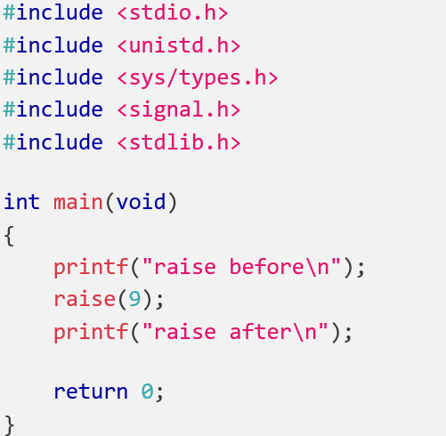
Сигнали
raise()
  Пример:
    Програмата отпечатва "raise before",
    след което използва raise() за
    изпращане на стоп сигнал – това
    води до прекратяване на процеса.

Slide 52

Сигнали
alarm()
  Функцията ще изпрати сигнал SIGALRM към текущия процес след определените секунди.
    seconds: указва броя секунди за таймера.
  Функция връща:
    0 : когато никоя друга аларма не е сработила в зададения период;
    Цяло число: броя на оставащите секунди след сработване на друга аларма.
  Сигналите, създадени от alarm(), се запазват в при активизация на execve(), но не се наследяват от процесите, създадени чрез fork().

Slide 53
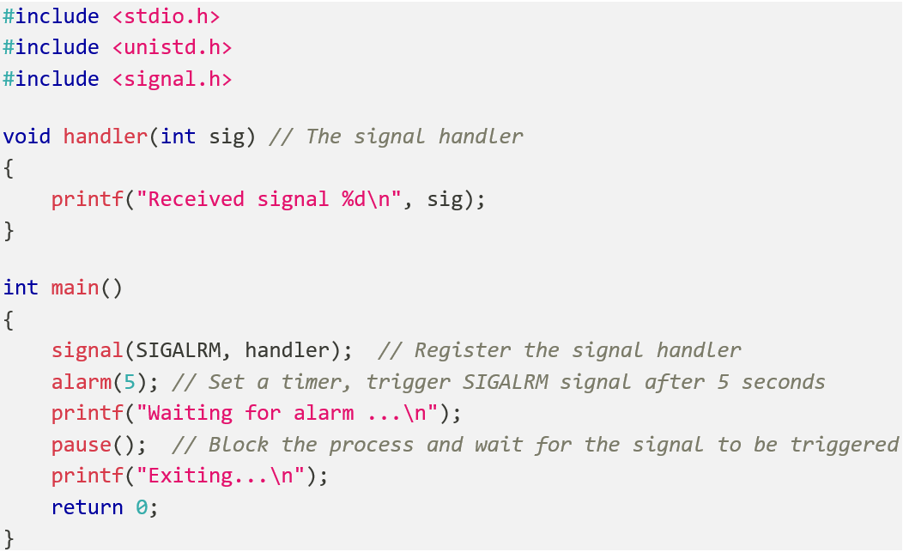
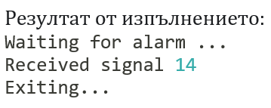
Сигнали
alarm()
  Пример:
Notes:
#1: регистрира се функцията за обработка на сигнала handler()
#2: извиква се alarm(5) - задава 5-секунден таймер.
#3: използва се pause() за блокиране на процеса и изчакване за задействане на сигнала за изтичане на времето, зададено в таймера.
#4: когато таймерът се задейства, той автоматично изпраща сигнала SIGALRM към процеса, задействайки функцията за обработка на сигнала, и програмата отпечатва номера на получения сигнал, преди да излезе.

Slide 54

Сигнали
pause()
  Функцията принуждава извикващия процес (или нишка) да спре (респ. Заспи), докато се подаде сигнал, който или прекратява процеса, или предизвиква извикване на функция за обработка на възникналия сигнал.
  Функцията завършва след завършване на функцията за обработка на сигнал.
    При успешно завършване се връща -1, а в errno се записва EINTR.

Slide 55
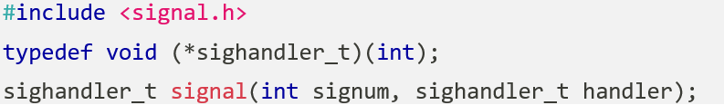
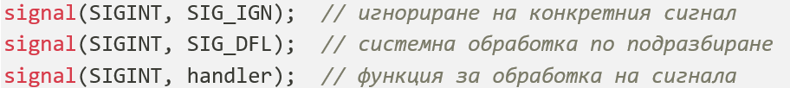
Сигнали
Получаване на сигнали
  За да получаване на сигнали, процесът-поличател не трябва да спира.
    Най-често се използват while | do-while цикли, sleep() и pause().
  В Linux, за задаване на нов манипулатор на сигнал се използва системното повикване signal().
    signum: Сигналът, който искаме да обработим.
    handler: метод за за обработка на сигнала (система по подразбиране, игнориране или функция за обработка).

Slide 56
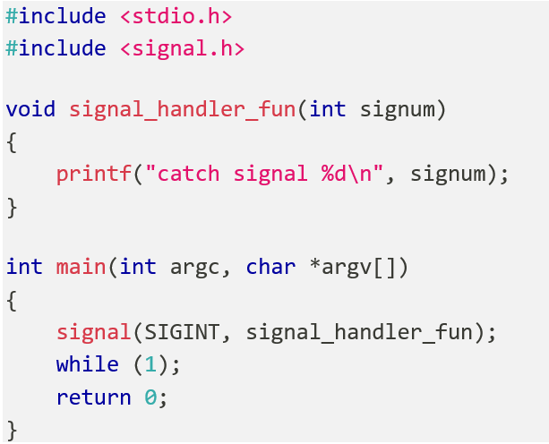
Сигнали
Получаване на сигнали
  Пример:
    Когато се натисне Ctrl+C,
    вместо да се излезе от
    програмата, се изпълнява
    signal_handler_fun().

Slide 57
Семафори
Семафорите на System V са механизъм за междупроцесна синхронизация и взаимно изключване.
  Те използват подход за контрол на достъпа до споделени ресурси, базиран на броячи.
    Броячите позволяват множество процеси да имат достъп до ресурса едновременно, но същевременно ограничават максималния брой на процесите с едновременните достъп до дадения ресурс.
  Този механизъм гарантира, че всеки процес може безконфликтно да придобие контрол върху ресурса, постигайки синхронизация и взаимно изключване между конкурентни процеси.

Slide 58
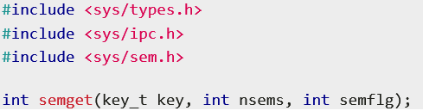
Семафори
Създаване (заемане) на
семафор/-и
  key: идентифицира семафора.
    Може да се използва ftok() за генериране на уникална стойност на ключа.
  nsems: брой на семафорите в набора, които трябва да бъдат създадени или получени.
  semflg: флагове на разрешените операций (може да бъде един флаг или комбинация от няколко флага
  Върната стойност на функцията:
    Функцията връща неотрицателно цяло число, ако е успешно, представляващо идентификатора на семафорен набор (известен също като дескриптор на семафорен набор).
    Ако функцията не успее, тя връща -1.

Slide 59
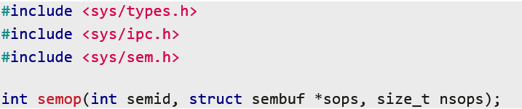
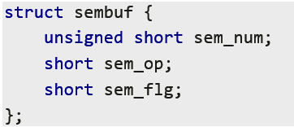
Семафори
P/V операции със семафор
  semid: Идентификаторът на
  семафорен набор (връща се от semget())
  sops: Указател към масив от структури,
  като всяка структура описва P/V операция
    sem_num: номер на семафора
    short sem_op: 1 за V (освобождаване),
    -1 за P (заемане),
    0 за изчакване
    short sem_flg: 0 за блокиране, IPC_NOWAIT за неблокиране
  nsops: Указва броя на структурите в масива sops
  Върната стойност:
    връща 0, ако е успешна;
    в противен случай връща -1.

Slide 60
Семафори
Работа със семафори:
  Съществуват два основни начина за работа със семафори:
    P-операция
    V-операция
  Тези операции могат да се използват за прилагане на различни механизми за синхронизация и взаимно изключване, като мутекси и брави за четене и запис.
  Атомарното естество на операциите гарантира, че достъпът до споделени ресурси не води до условия на състезание и други проблеми, т.е. гарантира се синхронизиране и взаимно изключване между конкурентните процеси.

Slide 61
Семафори
Операцията P
  Тази операция се използва за придобиване на контрол върху семафора и намаляване на неговата стойност
    Други наименования: операция на изчакване; операция на намаляване.
  Когато даден процес трябва да получи достъп до споделен ресурс, той извиква операцията P, за да изчака семафора.
    Ако стойността на семафора е по-голяма или равна на 1, процесът ще намали стойността на семафора и ще продължи изпълнението.
    В противен случай процесът ще бъде блокиран и ще изчака, докато стойността на семафора стане по-голяма или равна на 1

Slide 62
Семафори
Операцията V
  Тази операция се използва за освобождаване на управлението на семафора и увеличаване на неговата стойност.
    Други наименования: операция на сигнала; операция на нарастване.
  Когато даден процес завърши достъпа до споделен ресурс, той извиква операцията V за освобождаване на семафора. Т
    Това позволява на други процеси, чакащи семафора, да си върнат контрола и да продължат изпълнението

Slide 63
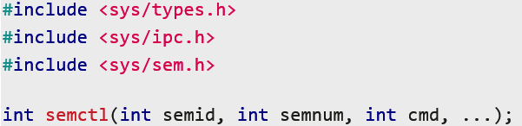
Семафори
Контрол на атрибутите
  Функцията semctl() се използва за управление на семафор/-и
    Функцията има три или четири аргумента, в зависимост от cmd.
    Когато параметрите са четири, четвъртият е от типа union semun.
  Параметри:
    semid: Идентификаторът на семафорен набор (връща се от semget())
    semnum: Индексът на семафора в набора семафори. За повечето команди този параметър се игнорира и може да бъде зададен на 0
    cmd: Указва командата за операция, която да бъде изпълнена, която може да бъде една от следните команди:
      GETVAL: Вземане на текущата стойност на семафора
      SETVAL: Задаване на нова стойност на семафора
      SETALL: Задаване на ни стойностите за всички семафори в набора
      IPC_RMID: Премахне на набора семафори
  Върната стойност на функцията:
    Функцията връща неотрицателно цяло число, ако е успешно и -1, ако е неуспешно.

Slide 64
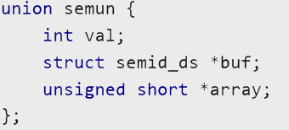
Семафори
Контрол на атрибутите
  При необходимост от използване на четири параметъра в semctl() –например когато cmd = SETVAL), четвъртият параметър трябва да бъде от тип union semun:
    Този параметър съдържа стойността, която трябва да бъде зададена.
    Структурата union semun се определя, както следва:
      val: Стойност, използвана за командата SETVAL
      buf:Буфер, използван за командите IPC_STAT и IPC_SET
      array: Масив, използван за командите GETALL и SETALL

Slide 65
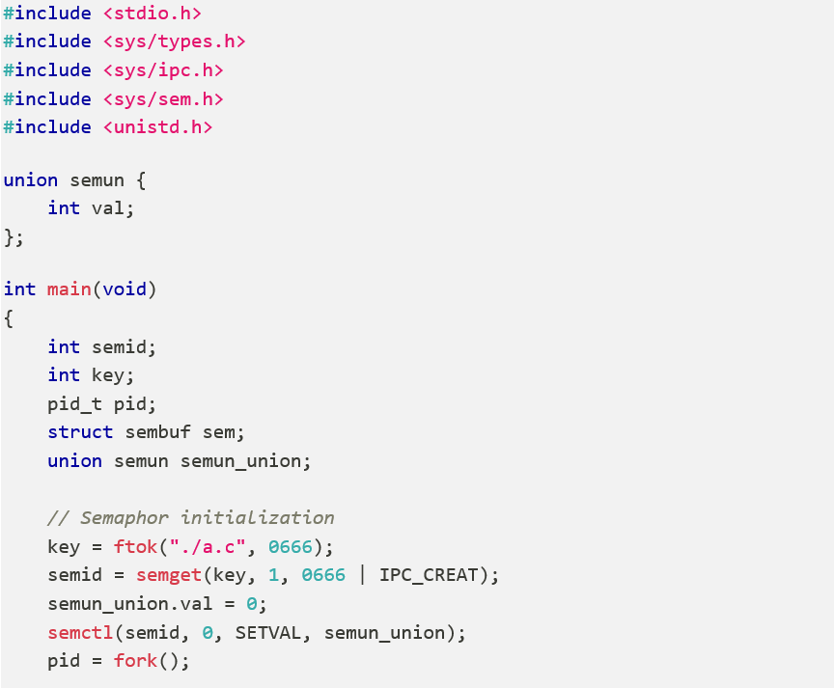
Семафори
Пример:
  Стъпка 1: Създаване

Slide 66
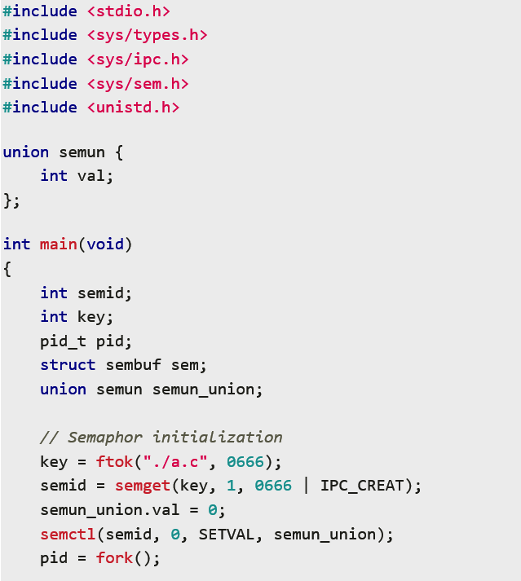
Семафори
Пример:
  Стъпка 1: Създаване

Slide 67
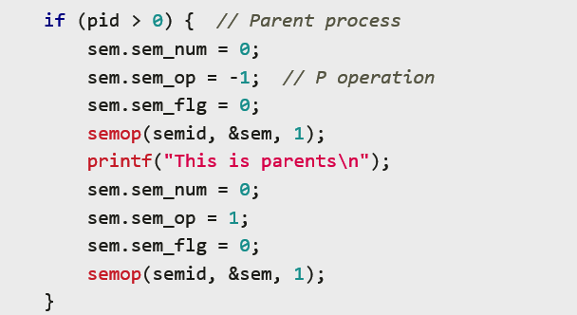
Семафори
Пример:
  Стъпка 1: Създаване
  Стъпка 2: P-операция в
  родителския процес

Slide 68
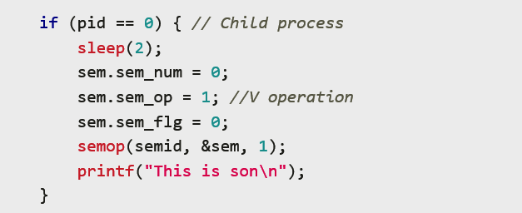
Семафори
Пример:
  Стъпка 1: Създаване
  Стъпка 2: P-операция в
  родителския процес
  Стъпка 3: V-операция в
  дъщерния процес

Slide 69
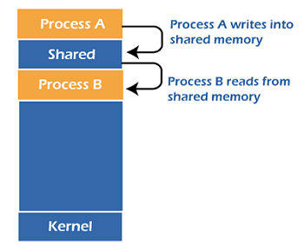
Споделена памет
  Всеки процес има свое собствено адресно пространство, т.е. ако някой процес иска да предаде някаква информация от собственото си адресно пространство на други процеси, това е възможно само с помощта на техники за IPC (комуникация между процеси).
  Споделената памет е памет, която се използва едновременно от два или повече процеса.
    Това е най-бързият механизъм за комуникация
    между процесите.
  ОС свързва сегмент от паметта в
  адресното пространство на няколко процеса,
  при което процесите могат те да четат и
  пишат в този сегмент от паметта
  без да извикват функции на ОС.

Slide 70
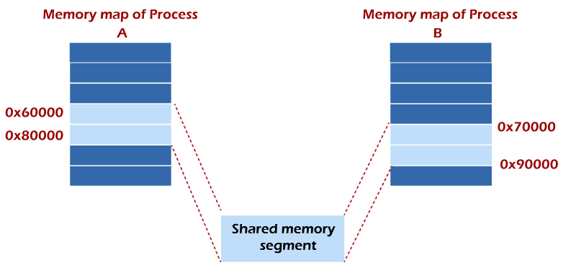
Споделена памет
За да използваме споделена памет, трябва да извършим две основни стъпки:
  Да поискате от ОС сегмент от паметта, който може да бъде споделен между процесите.
  Да се свърже част от тази памет или на цялата памет с адресното пространство на извикващия процес.
  ОС създава логическо съответствие
  между «свързаните» областите
  в адресни полета между процесите.
    Размерът е еднакъв, но адресите на
    началото може да са различни.

Slide 71
Споделена памет
Сегментът споделена памет е част от физическата памет, която се споделя от няколко процеса.
  В тази област едни процеси могат да създават структури, а други процеси могат да четат/записват върху тях.
  При създаването на споделена памет в два или повече процеса няма гаранция, че сегментите ще бъдат разположени на един и същ базов адрес в отделните адресни полета.
  Семафорите могат да се използват за осигуряване на необходимата синхронизация.
Това е много по-добра от техника за приложения, които обменят големи количества данни.

Slide 72
Споделена памет
Предимства:
  При другите видове IPC обменът на данни между два процеса преминава през ядрото и работи по следния начин:
    Сървърът чете от входния файл.
    Сървърът записва тези данни в буферите на каналите или опашката за съобщения, които се намират в ядрото.
    Клиентът чете данните, при което данните се копирани от IPC буфера (в ядрото) в IPC буфера в клиентското адресно поле.
    Накрая данните се прочитат от буфера на клиента.
    Това определя общо четири копия на данни (2 за четене и 2 за запис).
  Споделената памет осигурява начин, чрез който два или повече процеса могат да споделят сегмент от паметта.
    Със споделената памет данните се копират само два пъти - от входния файл в споделената памет и от споделената памет към изходния файл.

Slide 73
Споделена памет
Реализицията на IPC със споделена памет използва няколко функции:
  Функцията ftok() се използва за генериране на уникален ключ за междупроцесна комуникация (IPC).
  Функцията shmget() се използва за създаване на сегмент от споделената памет.
  Функцията shmat() се използва за свързване на споделения сегмент с адресното пространство на процеса
  Функцията shmdt() се използва за отделяне (откъсване) на споделена памет от адресното пространство на процеса.
  Функцията shmctl() се използва за извършване на контролни операции върху сегмента на споделената памет

Slide 74
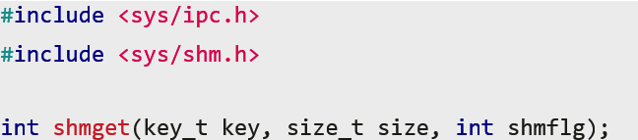
Споделена памет
shmget()
  Функцията се използва за създаване на сегмент от споделената памет.
    key: уникалния номер (наречен ключ), идентифициращ сегмента на споделената памет.
    size: размер на споделения сегмент, например 1024 байта или 2048 байта.
    shmflg: указва флаговете за създаване, които могат да бъдат една или комбинация от следните константи:
      IPC_CREAT: Ако споделената памет не съществува, създайте я; в противен случай върнете идентификатора на съществуващата споделена памет
      IPC_EXCL: Използва се заедно с IPC_CREATвръща грешка, ако споделената памет вече съществува
      IPC_PRIVATE: Използвайте произволна стойност като ключ за създаване на споделена памет
  Върната стойност:
    При успех функцията връща валиден идентификатор,
    При неуспех функцията връща -1.
    Типът „key_t“ е системно независим и затова в System V вместо int или long се използва този тип.

Slide 75
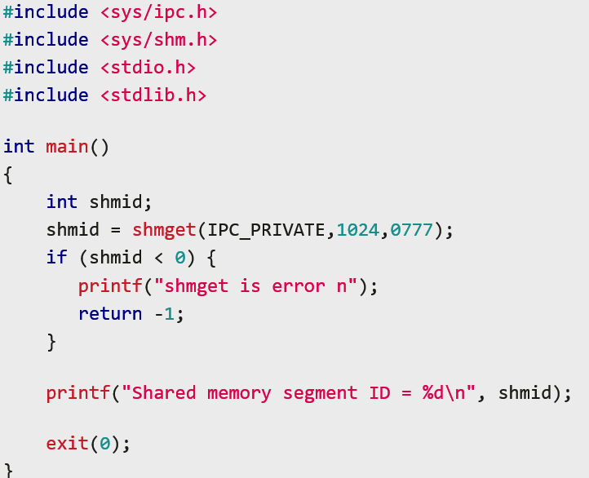
Споделена памет
shmget() :
  Пример:

Slide 76
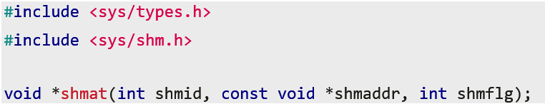
Споделена памет
shmat() :
  Функцията се използва за присъединяване на създадения сегмент от споделена памет, свързан с идентификатора на споделена памет, посочен от shmid(), към адресното пространство на извикващия процес.
    Първият параметър тук е идентификаторът, който функцията shmget() връща при успех.
    Вторият параметър е адресът, който се прикачи към извикващия процес.
      Стойност NULL на втория параметър означава, че системата автоматично ще избере подходящ адрес.
    Третият параметър се използва за указване на флаговете за свързване общата памет:
      0 обикновено се използва за указване на опции по подразбиране за работа със споделена памет на паметта е "0« (най-често ако вторият параметър е NULL).
      SHM_RDONLY: Сързване само за четене
      SHM_REMAP: Свързване към адресното поле на процеса
      SHM_EXEC: Разрешаване съдържанието на споделената памет да бъде изпълнимо (англ. Executable). По подразбиране това е забранено.
      SHM_DEST: Когато shmdt()функцията бъде извикана за отделяне на споделена памет, тя ще бъде унищожена.

Slide 77
Споделена памет
shmat() :
  Функцията се използва за присъединяване на създадения сегмент от споделена памет, свързан с идентификатора на споделена памет, посочен от shmid(), към адресното пространство на извикващия процес.
    Функцията връща указател, който сочи към началния адрес на съпоставянето на споделената памет.
      Ако свързването е неуспешно, функцията връща -1 и задава променливата errno да указва типа грешката.

Slide 78
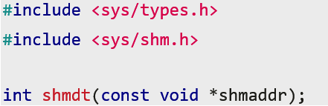
Споделена памет
shmdt()
  Функцията отделя сегмента на споделената памет от адресното пространство на извикващия процес
  Параметри:
    shmaddr: задава адреса на споделената памет (върнатият адрес от shmat() при свързване)
  Върнат резултат:
    Ако операцията по отделяне е неуспешна, върнатата стойност на функцията е различна от нула.
    За да премахне на сегмент от споделената памет се използва следния код:

Slide 79

Споделена памет
shmctl() :
  Функцията се използва за извършване на контролни операции върху сегмента на споделената памет.
  Параметри:
    shmid: e идентификаторa на сегмент от споделената памет
    cmd: задава операцията за управление: IPC_STAT, IPC_SET, IPC_RMID, IPC_INFO, SHM_INFO, SHM_STAT, SHM_LOCK, SHM_UNLOCK
      IPC_STAT: Вземане и запис в buf на информация за състоянието на споделената памет
      IPC_SET: Задаване на информация за състоянието на споделената памет, като се използва сочената от buf структурата.
      IPC_RMID: Премахне на споделената памет и освобождаване на нейните ресурси.
    buf: указател към структура shmid_ds, дефинирана в <sys/shm.h>
  Върната стойност:
    При грешка се връща стойност -1 и в errno се задава вида на грешката.

Slide 80
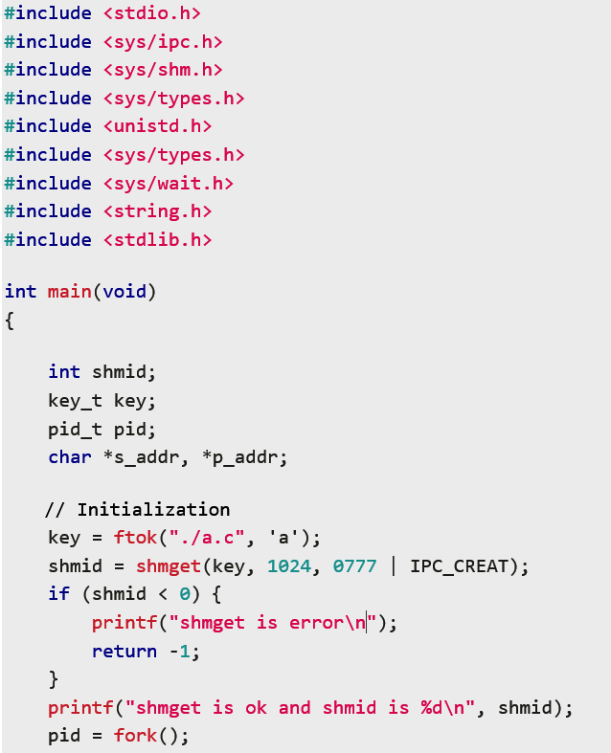
Споделена памет
shmctl() :
  Пример:
    Стъпка 1:

Slide 81
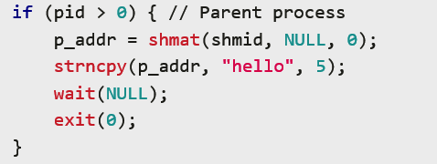

Споделена памет
shmctl() :
  Пример:
    Стъпка 1:
    Стъпка 2:
    Стъпка 3:

Slide 82

Споделена памет
ftok():
  Функцията се използва за генериране на уникален ключ за междупроцесна комуникация (IPC):
    Този ключ е необходим при последващи извиквания на msgget(), semget() и shmget().
  Параметри:
    path: трябва да бъде името на съществуващ файл, за който процесът може да статира функцията stat().
    id: е идентификатор на проекта: значими са само 8-те бита, които трябва да са ненулеви.
  Върната стойност
    За една и съща стойност на «path» и на «id» винаги връща един и същ ключ
    За различна стойност на «path» или на «id» винаги връща нов ключ

Slide 83

Споделена памет
ftok():
  Пример

Slide 84
Споделена памет
Как се реализира:
  Стъпка #1: Процесът създава сегмент от споделената памет с помощта на shmget().
  Стъпка #2: Първоначалният собственик на сегмент от споделената памет може да прехвърли собствеността на друг потребител с shmctl().
    Той може също така да отмени това присвояване.
    Други процеси с подходящо разрешение могат да изпълняват различни контролни функции върху сегмента на споделената памет с помощта на shmctl().
  Стъпка #3: След като бъде създаден, сегментът на споделената памет може да бъде прикрепен към адресното пространство на процеса с помощта на shmat().
    Той може да бъде отделен с помощта на shmdt().
    Присъединяващият процес трябва да има подходящи права за shmat().
  Стъпка #4: След като бъде прикачен, процесът може да чете или записва в сегмента, както позволява разрешението, поискано в операцията за прикачване.
    Един споделен сегмент може да бъде прикачен многократно от един и същи процес.

Slide 85

Споделена памет
Пример:
Това се слага в процеса, който създава споделената памет.

Slide 86

Споделена памет
Пример:
Няма флаг IPC_CREAT

Slide 87
Опашки от съобщения
Опашката от съобщения е свързан списък от съобщения, съхранявани в ядрото и идентифицирани чрез идентификатор на опашката от съобщения.
  Нова опашка се създава или съществуваща опашка се отваря чрез msgget().
Всяко съобщение има положително дълго целочислено поле от тип, неотрицателна дължина и действителни байтове данни (съответстващи на дължината)
  Те се задават на msgsnd(), когато съобщението се добавя към опашката.
Не е необходимо да извличаме съобщенията по реда "първи влязъл, първи излязъл".
  Вместо това можем да извличаме съобщения въз основа на полето им за тип.
  Съобщенията се извличат от опашката чрез msgrcv().

Slide 88
Опашки от съобщения
Всички процеси могат да обменят информация чрез достъп до обща системна опашка за съобщения.
  Процесът трябва да има общ ключ, за да получи достъп до опашката
  Изпращащият процес поставя съобщение (чрез някакъв модул за предаване на съобщения (в операционната система)) на опашка, която може да бъде прочетена от друг процес.
  На всяко съобщение се дава идентификация или тип, така че процесите да могат да избират подходящото съобщение.

Slide 89
Опашки от съобщения
Изборът на технология на комуникация между процесите е въпрос на избор между бързодействие, сигурност и ефективност.
  При споделената памет данните са достъпни за множество процеси, докато при използването на опашки от съобщенията след като дадено съобщението бъде получено от процес, то вече не е достъпно за никой друг процес.
    Ако само малка част от процеси се нуждаят от комуникация, то по-добре да се реализира с опашки за съобщения.
    Ако има много процеси, но всеки път комуникацията е само между два процеса, то опашките от съобщения са по-добрият механизъм.
  Много често има значение редът на обработка на постъпилите данни, т.е. дали има приоритет или е в последователен ред.
    Опашките от съобшения са много удобни, когато трябва да се спазва FIFO дисциплина на обработка.

Slide 90
Опашки от съобщения
Изборът на технология на комуникация между процесите е въпрос на избор между бързодействие, сигурност и ефективност.
  Kомуникацията между процесите се различава и по типа на пакетите с данни, които се разменят. Много често един процес се налага да изпраща различни по вид пакети с данни към различни процеси.
    Пример: процес А изпраща данни от тип 1 на процес В, данни от тип 2 на процес С и данни от тип 3 на процес D.
    В този случай е по-просто да се реализира с опашки за съобщения.
  Данните в споделената памет трябва да бъдат защитени със синхронизация, когато няколко процеса комуникират едновременно.
    Ако честотата на писане и четене в/на споделената памет е висока, тогава е много сложно да се реализира функционалността, защото възникват множество ситуации с опасност за взаимно блокиране или гладуване (starvation).

Slide 91

Опашки от съобщения
Комуникацията с използване на опашки от съобщения може да се реализира чрез два основни подхода:
  Записване в споделената памет от един процес и четене от споделената памет от друг процес.
    Четенето може да се извършва и от няколко процеса.

Slide 92

Опашки от съобщения
Комуникацията с използване на опашки от съобщения може да се реализира чрез два основни подхода:
  Записване в споделената памет
  от един процес с различен тип на
  пакети от данни и четене от
  няколко различни процеса,
  т.е. според типа на пакета.

Slide 93
Опашки от съобщения
За реализация на IPC с използване на опашки за съобщения е необходимо да се спазва следната последователност от действия:
  Стъпка #1: Процесът създава опашка за съобщения или се свързва към вече съществуваща опашка за съобщения с помощта на функцията msgget().
  Стъпка # 2: За да изпрати съобщение, процесът записва съобщението в опашката за съобщения – използва се функцията msgsnd().
  Стъпка # 3: За да получи съобщение, процесът чете от опашката за съобщения с функцията msgrcv().
  Стъпка # 4: Процесът може да извършва контролни операции върху опашката от съобщения с помощта на функцията msgctl().
    Пример: унищожаване на опашката.

Slide 94

Опашки от съобщения
Функция msgget()
  Това системно извикване създава нова
  или свързва към съществуваща опашка
  от съобщения.
    «key» е ключ, който уникално идентифицира
    опашката за съобщения: ключът може да
    бъде или произволна стойност, или получена от библиотечната функция ftok().
    «msgflg» задава режима на работа с опашката: IPC_CREAT (създаване на опашка за съобщения, ако не съществува) или IPC_EXCL (използва се с IPC_CREAT за създаване на опашка за съобщения и ако опашката вече съществува, то извикването се проваля).
    В «msgflg» е необходимо да се дефинират и маски за различните видове достъп.
    При успех се връща цяло положително число.
    При неуспех се връща -1 и в errno се връща типа на грешката (основно EACCESS, EEXIST, ENOENT и ENOMEM).
    Това е част от стандарта System V.

Slide 95

Опашки от съобщения
Функция msgsnd()
  Това системно извикване записва съобщение в съществуваща опашка от съобщения.
    «msgid» е идентификатора на опашката за съобщения: това е върнатата стойност при успех от функцията msgget()
    «msgp» е указателят към буфера със съобщението
    «msgsz» е големината на съобщението в брой байтове
    «msgflg» задава режим на работа: IPC_NOWAIT (връща се незабавно, когато не е намерено съобщение в опашката); MSG_NOERROR (съкращава текста на съобщението, ако е повече от msgsz байта)

Slide 96

Опашки от съобщения
Функция msgsnd()
  Буферът на съобщението «msgid» се задава със структура от вида:
    «mtype» е тип на съобщението, който се дефинира според вида и броя на необходимите съобщения.
    «mtext» е реалния буфер на съобщението и неговия размер (зададен в скобите) е числото, което се задава с параметъра «msgsz»: размерът на буфера се избира според най-голямото съобщение.
  При завършване, функци msgget() връща:
    0 при успех
    -1 при неуспех и в errno се връща кода за грешка.

Slide 97

Опашки от съобщения
Функция msgsnd()
  Буферът на съобщението «msgid» се задава със структура от вида:
    Вместо полето <mtext> може да се използва следната дефиниция

Slide 98

Опашки от съобщения
Функция msgrcv()
  Това системно извикване прочита съобщение от съществуваща опашка от съобщения.
    «msgid», «msgp», «msgsz» и «msgflg» имат еднакъв смисъл с параметрите на функцията msgsnd()
    «msgtype» показва типа на съобщението
  Функцията връща следните стойности:
    При успех връща цяло число, което е реалния брой на байтовете в съобщението
    При неуспех връща -1 и в errno се връща типа на грешката.

Slide 99
Опашки от съобщения
Функция msgrcv()
  Възможните стойности за «msgtype» са следните:
    0 : чете първото получено съобщение в опашката)
    „+ve“ : чете първото съобщение в опашката, което има същия тип, като зададения в „msgtype“
    „-ve“ : Прочита първото съобщение от най-нисък тип, по-малък или равен на абсолютната стойност на типа на съобщението (ако msgtype е -5, то ще се прочете първото съобщение от тип, чиято стойност е по-малка от 5, т.е. тип съобщение от 1 до 4)

Slide 100

Опашки от съобщения
Функция msgctl()
  Възможните стойности за «msgtype» са следните:
    «msgid» е идентификатора на опашката за съобщения: това е върнатата стойност при успех от функцията msgget()
    «cmd» e код на контролна операция, която ще се извърши върху опашката от съобщения: IPC_STAT, IPC_SET, IPC_RMID, IPC_INFO, MSG_INFO, …
    «buf» е указател към структурата на опашката за съобщения (от тип «struct msqid_ds»)
  Връщаната стойност зависи от командата, но най-често -1 е пру неуспех.
Notes:
struct msqid_ds е системен тип, дефиниран в ядрото на UNIX: има по една структура за всяка опашка
struct msqid_ds {
struct ipc_perm msg_perm;
struct msg *msg_first; /* first message on queue */
struct msg *msg_last; /* last message in queue */
time_t msg_stime; /* last msgsnd time */
time_t msg_rtime; /* last msgrcv time */
time_t msg_ctime; /* last change time */
struct wait_queue *wwait;
struct wait_queue *rwait;
ushort msg_cbytes;
ushort msg_qnum;
ushort msg_qbytes; /* max number of bytes on queue */
ushort msg_lspid; /* pid of last msgsnd */
ushort msg_lrpid; /* last receive pid */
};

Slide 101

Опашки от съобщения
Пример:
  Процес 1:

Slide 102

Опашки от съобщения
Пример:
  Процес 2:

Slide 103


Опашки от съобщения
Пример:
  Промяна: Преди ftok() се създава файл, който да се използва като буфер на съобщенията.
Изпращач
Приемник

Slide 104

Опашки от съобщения
Пример:
  Промяна: поредица от съобщения.
Изпращач

Slide 105

Опашки от съобщения
Пример:
  Промяна: поредица от съобщения.
Приемник

Slide 106
Съпоставяне на адресни полета
В ядрото на Linux е възможно реализира съпоставяне (англ. mapping) между сегмент от адресното пространство на ядрото със сегмент от адресно пространство на процеса.
  Това елиминира системните разходи за копиране на данни между двете адресни пространства.
  Реализацията изисква драйвер за устройство със съответния интерфейс, разположени в потребителското пространство (/dev).
    От гледна точка на драйвера, функцията за съпоставяне позволява директен достъп до паметта на устройство чрез потребителското пространство.
  Създаването на този вид съпоставяне може да се реализира при използване на системното извикване mmap() в потребителското пространство.

Slide 107
Съпоставяне на адресни полета
Системното извикване mmap() позволява създаването на съпоставяне между виртуалното адресно пространство на процеса с файлове/устройства, който се използват от процеса.
  Първият възможен начин е създаване на съпоставяне на файл с виртуалната памет,
    Четенето и записът в тези области на паметта води до четене/запис от/във файла.
    Това е свързането по подразбиране.
  Вторият начин е известен като «анонимно съпоставяне»
    Не е свързано с конкретен файл.
    Съдържанието се инициализира на нула.
    Това съпоставяне наподобява динамичното заделяне на памет (malloc()) и се използва в някои реализации на malloc() за определени специални случаи.

Slide 108
Съпоставяне на адресни полета
Паметта в едно съпоставяне за даден процес може да бъде споделена с памет от други процеси, в които тази памет също е съпоставена с файл или устройство.
  Когато два процеса съпоставят една и съща област от файл, те споделят едни и същи страници от физическата памет.
  Ако се създаде дъщерен процес, то той наследява съпоставянето на родителския процес и това съпоставяне се отнася до същите страници от физическата памет като това на родителя.
    При всяка промяна на данните в процеса-наследник се създават различни страници за този процеса.

Slide 109
Съпоставяне на адресни полета
Когато два или повече процеса споделят едни и същи страници, всеки процес може да вижда направените от други процеси промени в зависимост от типа на съпоставяне.
  Частно съпоставяне (MAP_PRIVATE)
    Промените в съдържанието на това съпоставяне не са видими за други процеси и съпоставяне не се пренася в основния файл.
  Споделено съпоставяне (MAP_SHARED)
    Промените в съдържанието на това съпоставяне са видими за други процеси и съпоставяне се пренася в основния файл.

Slide 110
Съпоставяне на адресни полета
Функция mmap()
  Прототип
    При успех се връща началния адрес на съпоставянето, а при грешка се връша MAP_FAILED.
    «addr» е виртуалният адрес – може да бъде посочен от потребителя или генериран от ядрото (при подаване на addr като NULL).
    «length» e размера на полето в байтове.
    «prot» задава режима на защита на паметта (PROT_NONE, PROT_READ, PROT_WRITE, PROT_EXEC и комбинация от тях), т.е. области с ограчен достъп за четене, запис или изпълнение. Флаговете на полето указват типа на съответствието (MAP_PRIVATE, MAP_SHARED, MAP_ANONYMOUS, MAP_FIXED).
    «fd» посочва файловия дескриптор, идентифициращ файла, с който ще се осъществи съответствието
    «offset» означава началната точка на файла, от която започва съответствието (при 0 – свързването е за целия файл).
#include <sys/mman.h>
void *mmap(void *addr, size_t length, int prot, int flags, int fd, off_t offset);

Slide 111

Съпоставяне на адресни полета
Функция mmap()

Slide 112
Съпоставяне на адресни полета
Функция munmap()
  Системното извикване munmap() извършва прекъсване на вече създадено съответствие с функцията mmap().
    При успех се връща 0, а при грешка се връша -1.
    «addr» е началния адрес на съществуващото съответствие.
    «length» e размера на полето в байтове.
    Обикновено създаването и премахването на съответствието трябва да засяга еднакви по начало и по големина области. Ако това трябва да е различно, то трябва да се свие или да се раздели на две части.
    Ако «addr» не е в зона, закоято има създадено съответствие, то извикването връща 0 (успех), но нищо не се извършва.
#include <sys/mman.h>
int munmap(void *addr, size_t length);

Slide 113

Съпоставяне на адресни полета
Пример:

Slide 114

Съпоставяне на адресни полета
Пример:

Slide 115
Въпроси ?

Slide 116
Memory mapping
https://www.tutorialspoint.com/inter_process_communication/inter_process_communication_memory_mapping.htm
https://linux-kernel-labs.github.io/refs/heads/master/labs/memory_mapping.html
https://w3.cs.jmu.edu/kirkpams/OpenCSF/Books/csf/html/MMap.html
https://linuxhint.com/using_mmap_function_linux/
https://w3.cs.jmu.edu/kirkpams/OpenCSF/Books/csf/html/index.html

Slide 117
POSIX IPC
https://www.prodevelopertutorial.com/ajs-guide-to-linux-system-programming/
https://w3.cs.jmu.edu/kirkpams/OpenCSF/Books/csf/html/index.html
  https://w3.cs.jmu.edu/kirkpams/OpenCSF/Books/csf/html/MQueues.html
  https://w3.cs.jmu.edu/kirkpams/OpenCSF/Books/csf/html/ShMem.html#posix-shared-memory
  https://w3.cs.jmu.edu/kirkpams/OpenCSF/Books/csf/html/IPCSems.html

Slide 118
Литература
http://www.cse.cuhk.edu.hk/~ericlo/teaching/os/lab/6-IPC1/exercise-1.html
https://hzqtc.github.io/2012/07/linux-ipc-with-pipes.html
https://www.tutorialspoint.com/inter_process_communication/inter_process_communication_pipes.htm
https://www.ics.uci.edu/~aburtsev/238P/discussions/d02/discussion02-fork-exec-pipe.pdf
https://stackoverflow.com/questions/71403019/communicating-across-child-processes-with-a-pipe
https://dextutor.com/program-for-ipc-using-popen/
https://www.ibm.com/docs/en/zos/2.4.0?topic=operations-pipe-io
https://w3.cs.jmu.edu/kirkpams/OpenCSF/Books/csf/html/Pipes.html
https://www.geeksforgeeks.org/named-pipe-fifo-example-c-program/
https://dextutor.com/program-for-ipc-using-named-pipes-mkfifo/
https://www.codequoi.com/en/creating-and-killing-child-processes-in-c/
https://www.codequoi.com/en/pipe-an-inter-process-communication-method/
https://www.tutorialspoint.com/c-program-to-demonstrate-fork-and-pipe
https://www.javatpoint.com/ipc-through-shared-memory
https://github.com/devendranaga/linux-systems-programming-with-c/blob/master/shared_memory.md
https://www.tutorialspoint.com/inter_process_communication/inter_process_communication_shared_memory.htm
https://www.ibm.com/docs/en/zos/2.1.0?topic=functions-shmctl-shared-memory-control-operations#rshmct
https://www.tutorialspoint.com/inter_process_communication/inter_process_communication_message_queues.htm
https://www.tutorialspoint.com/inter_process_communication/inter_process_communication_memory_mapping.htm
https://linux-kernel-labs.github.io/refs/heads/master/labs/memory_mapping.html
https://w3.cs.jmu.edu/kirkpams/OpenCSF/Books/csf/html/MMap.html
https://linuxhint.com/using_mmap_function_linux/

Slide 119
Литература
https://linuxhint.com/using_mmap_function_linux/
https://www.ibm.com/docs/en/zos/2.1.0?topic=functions-shmget-get-shared-memory-segment
https://www.geeksforgeeks.org/ipc-using-message-queues/
https://www.ibm.com/docs/en/zos/2.1.0?topic=functions-shmdt-shared-memory-detach-operation#rshmdt
https://www.geeksforgeeks.org/c-program-demonstrate-fork-and-pipe/
https://www.geeksforgeeks.org/difference-between-shared-memory-model-and-message-passing-model-in-ipc/
https://www.ibm.com/docs/en/zos/2.1.0?topic=functions-ftok-generate-interprocess-communication-ipc-key#rftok
https://www.codeproject.com/Questions/1271869/Linux-shared-memory-Sending-multiple-messages
https://www.geeksforgeeks.org/pipe-system-call/
https://www.it.uu.se/education/course/homepage/dsp/vt21/modules/module-2/pipeline/
https://www.rozmichelle.com/pipes-forks-dups/
https://www.expertsmind.com/learning/pipes-assignment-help-734287637.aspx
https://www.systranbox.com/how-to-use-the-pipe-in-linux-and-understand-its-order-of-operation/
https://www.engineersgarage.com/introduction-to-linux-communication-between-processes-through-pipe-part-13-24/
https://www.softprayog.in/programming/interprocess-communication-using-pipes-in-linux
https://www.tutorialspoint.com/inter_process_communication/index.htm
https://www.tutorialspoint.com/inter_process_communication/inter_process_communication_system_v_posix.htm
https://www.tutorialspoint.com/inter_process_communication/inter_process_communication_named_pipes.htm
https://w3.cs.jmu.edu/kirkpams/OpenCSF/Books/csf/html/MQueues.html
https://www.cs.auckland.ac.nz/references/unix/digital/APS33DTE/DOCU_011.HTM
https://www.prodevelopertutorial.com/linux-system-programming-system-v-message-queue-in-c-using-msgget-msgsnd-msgctl-system-v-system-calls-in-linux/

